Slide 1
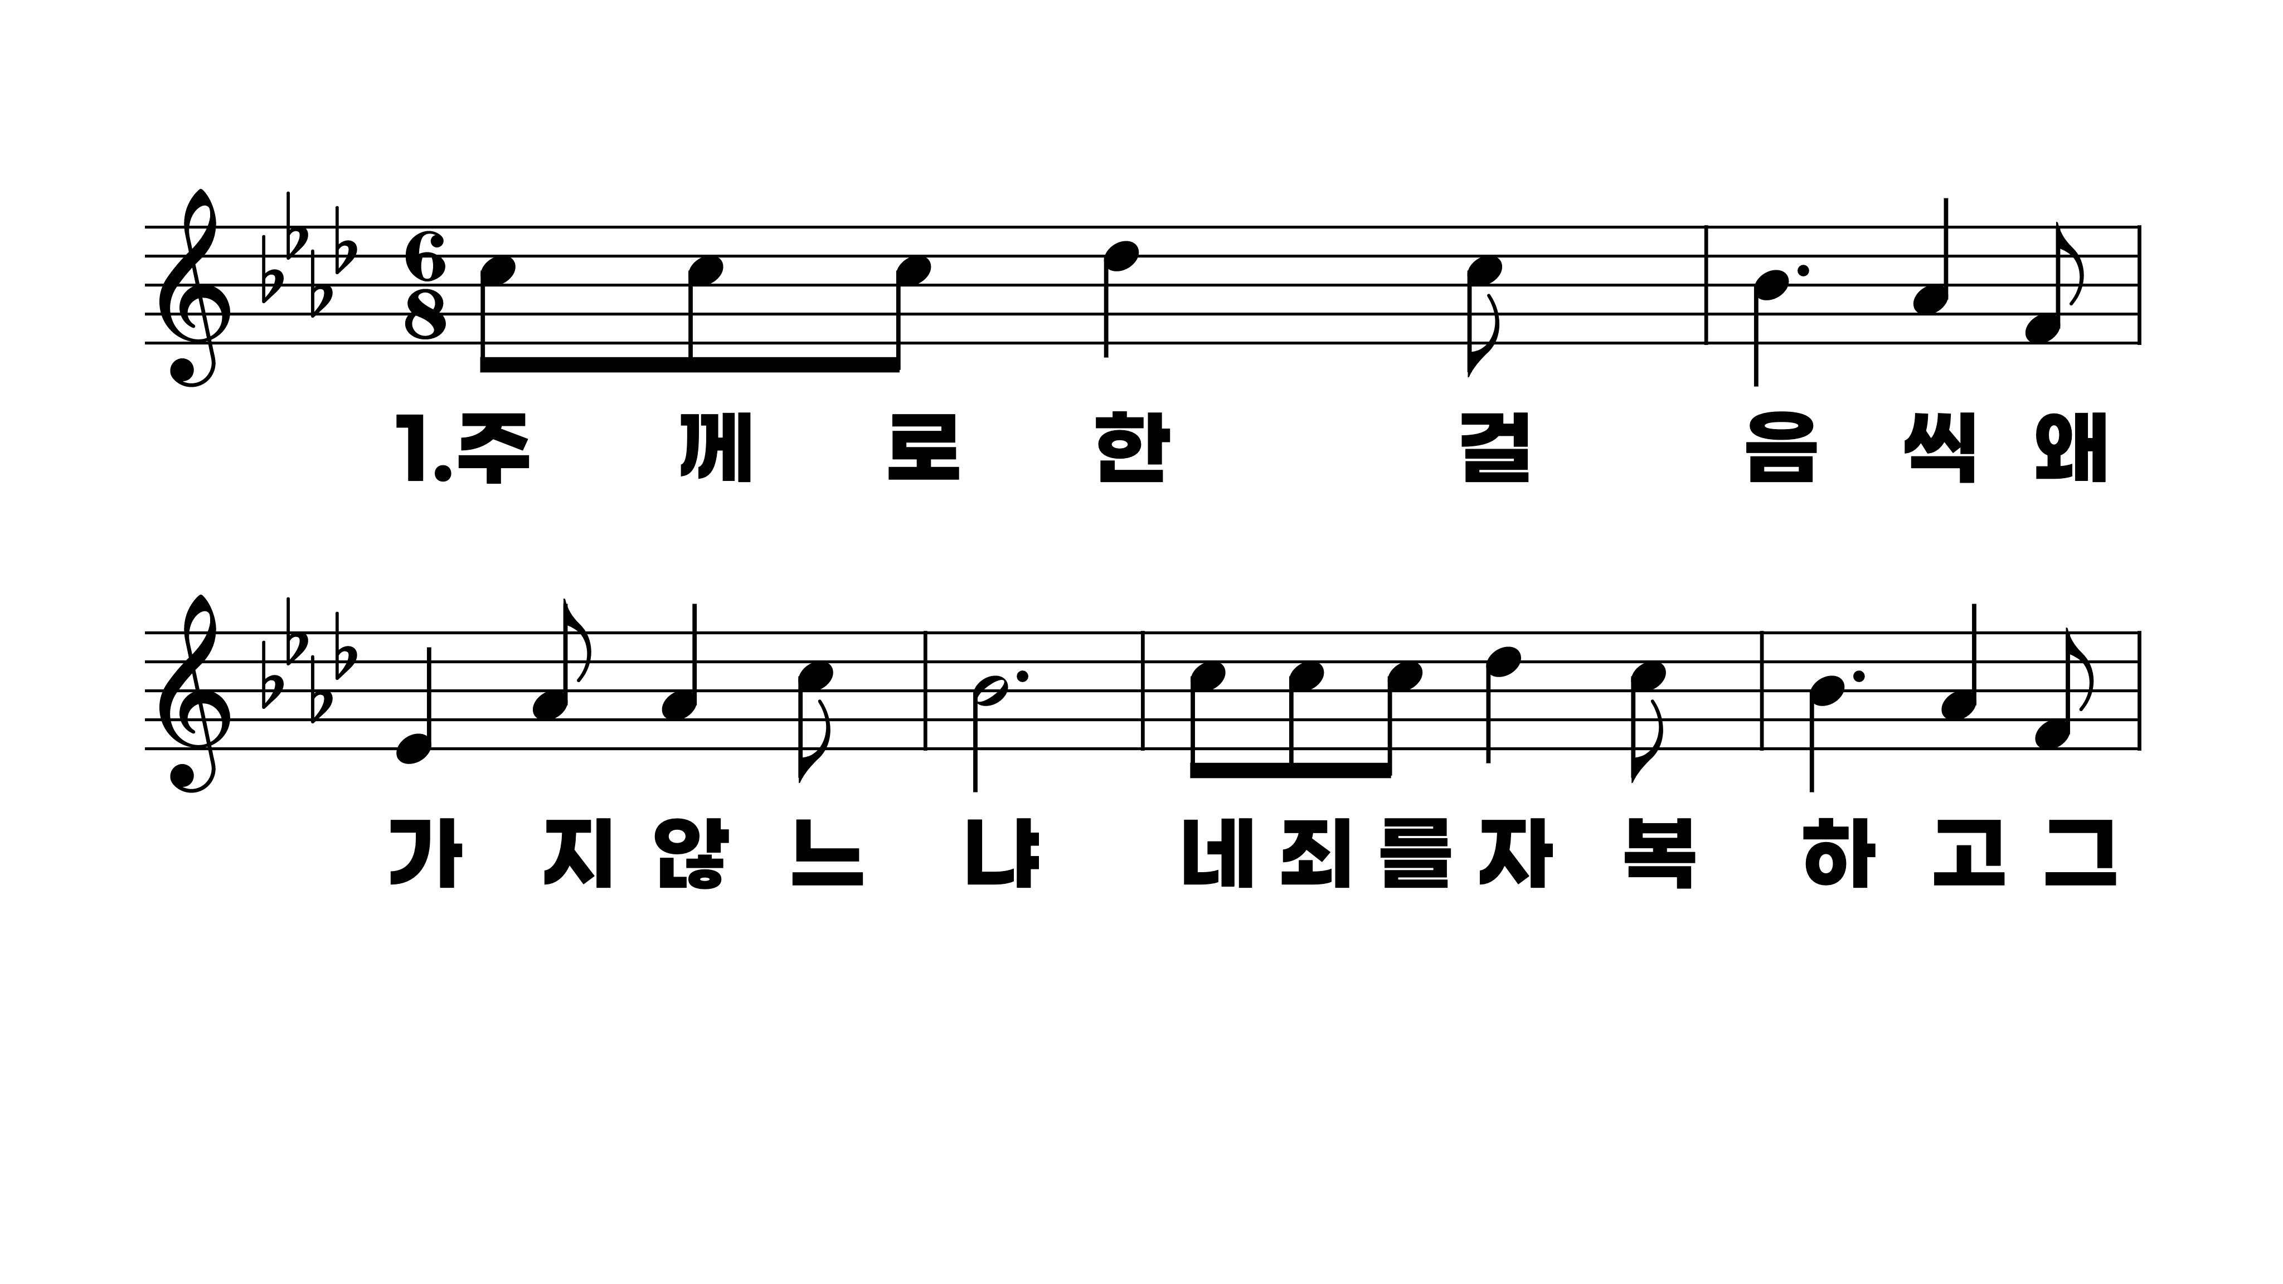
532장 주께로 한 걸음씩
1.주께로한걸
2.주께로한걸
3.주께로한걸
4.주께로한걸

Slide 2
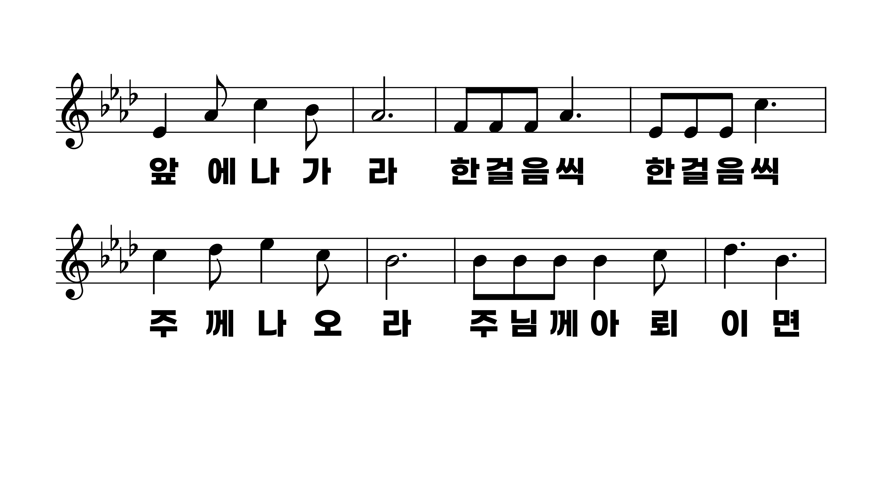
532장 주께로 한 걸음씩
1.주께로한걸
2.주께로한걸
3.주께로한걸
4.주께로한걸

Slide 3
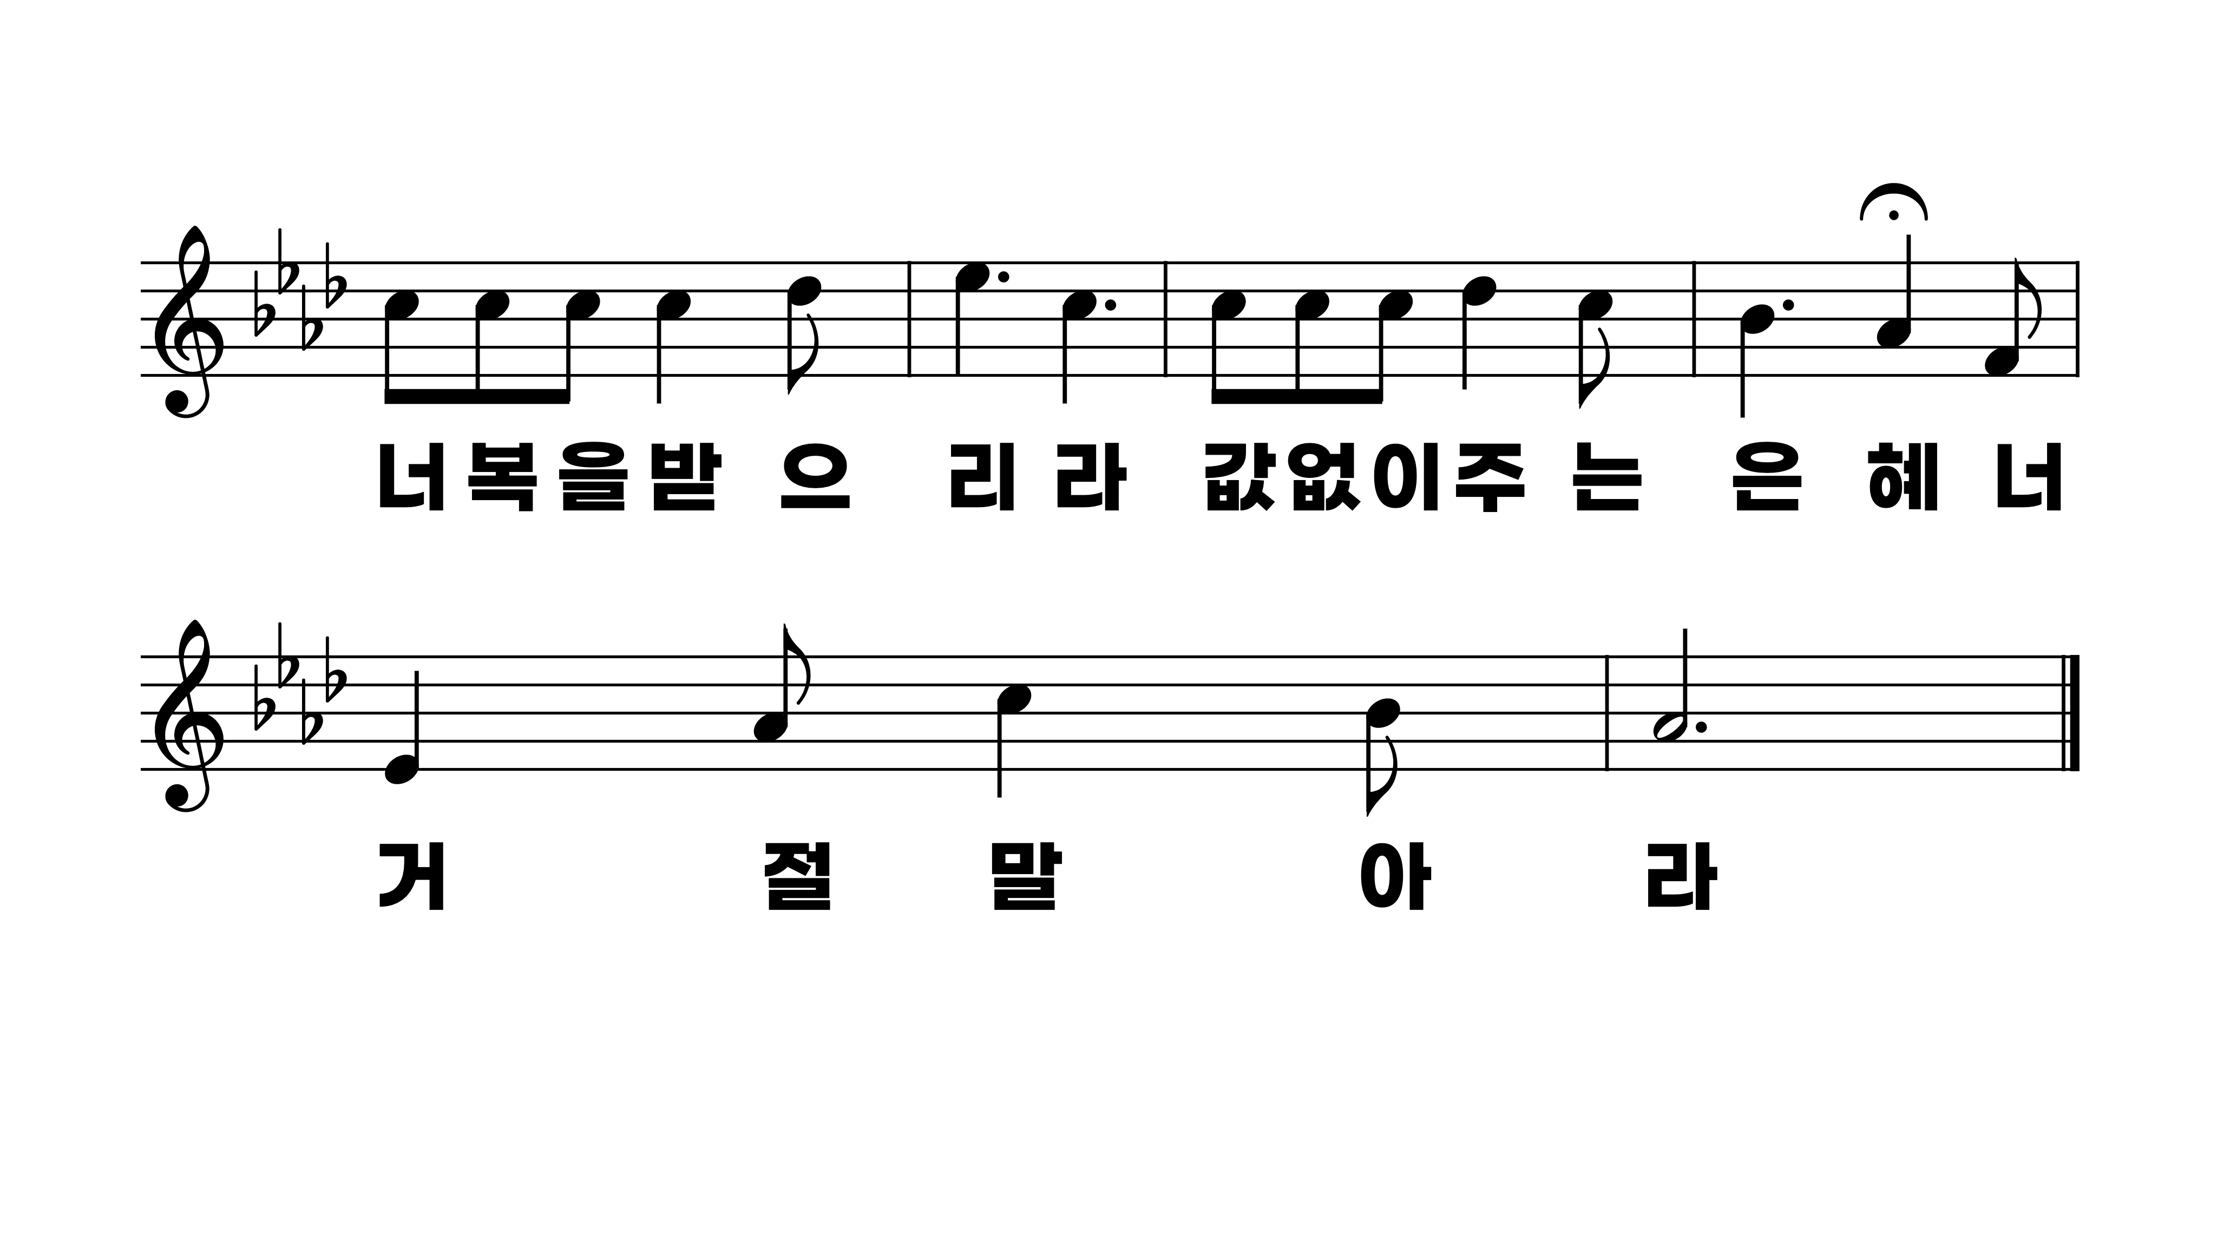
532장 주께로 한 걸음씩
1.주께로한걸
2.주께로한걸
3.주께로한걸
4.주께로한걸

Slide 4
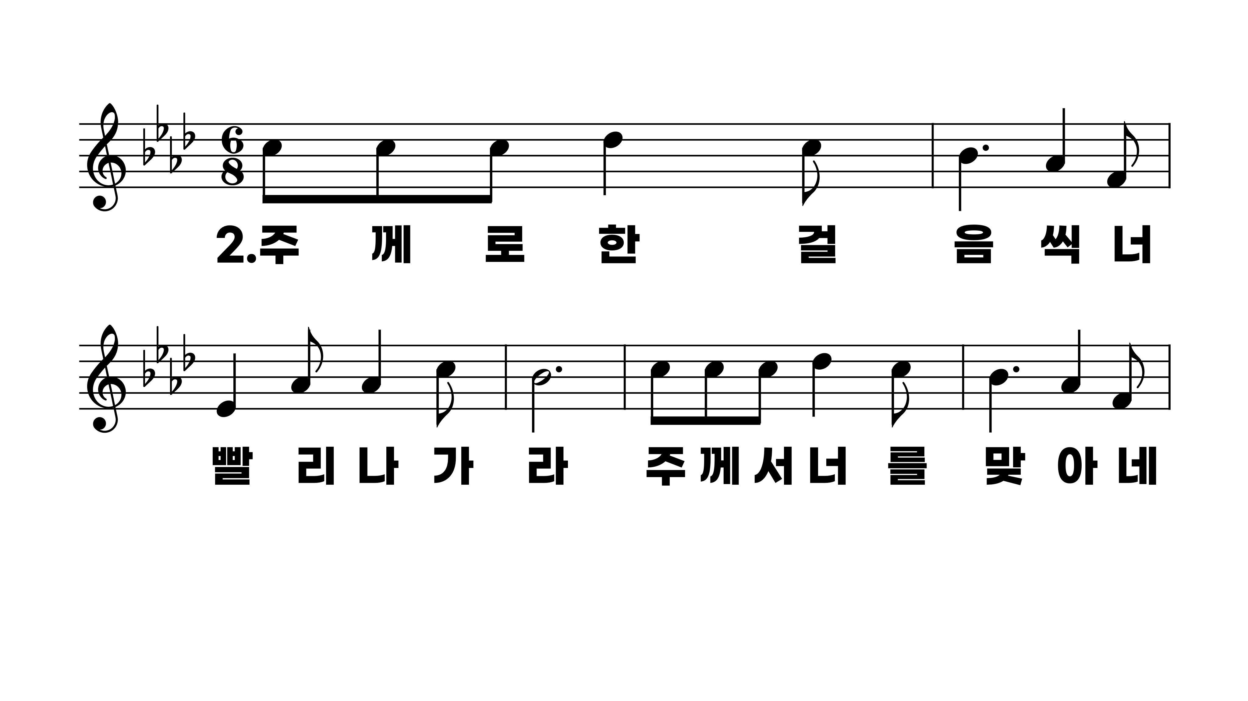
532장 주께로 한 걸음씩
1.주께로한걸
2.주께로한걸
3.주께로한걸
4.주께로한걸

Slide 5
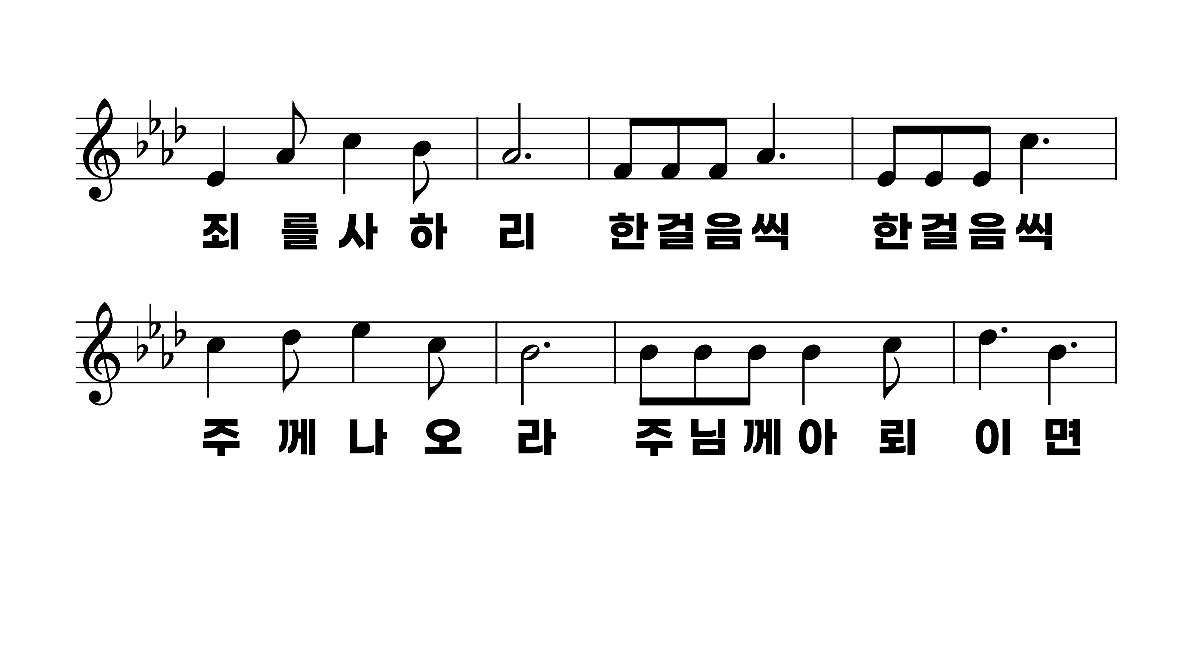
532장 주께로 한 걸음씩
1.주께로한걸
2.주께로한걸
3.주께로한걸
4.주께로한걸

Slide 6
532장 주께로 한 걸음씩
1.주께로한걸
2.주께로한걸
3.주께로한걸
4.주께로한걸

Slide 7
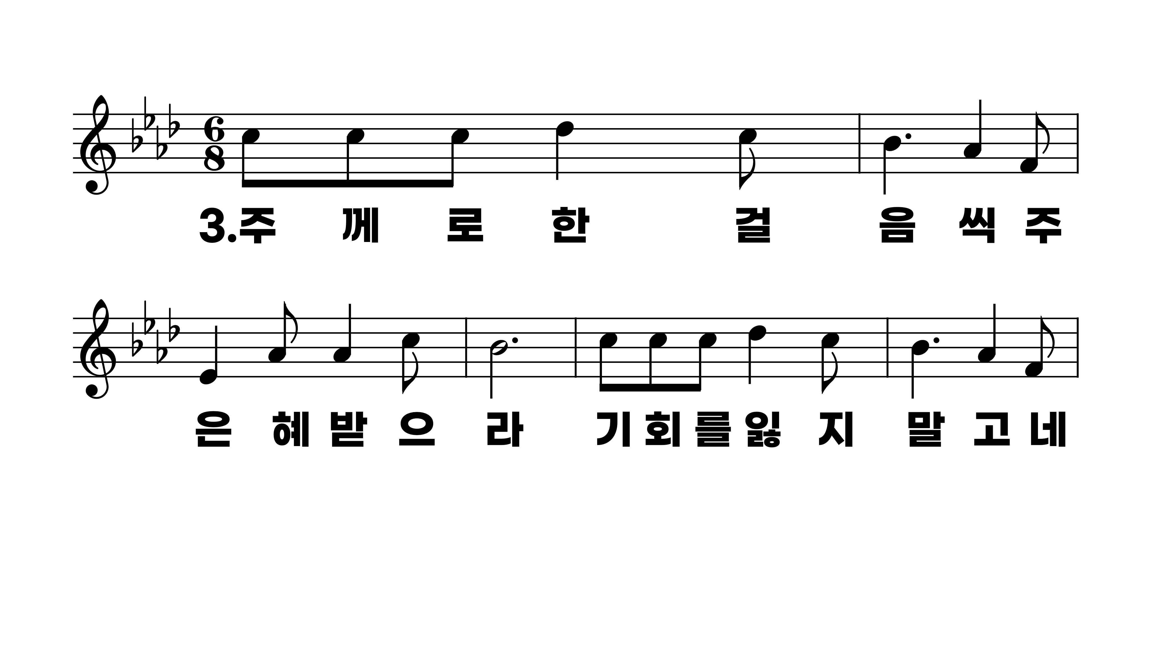
532장 주께로 한 걸음씩
1.주께로한걸
2.주께로한걸
3.주께로한걸
4.주께로한걸

Slide 8
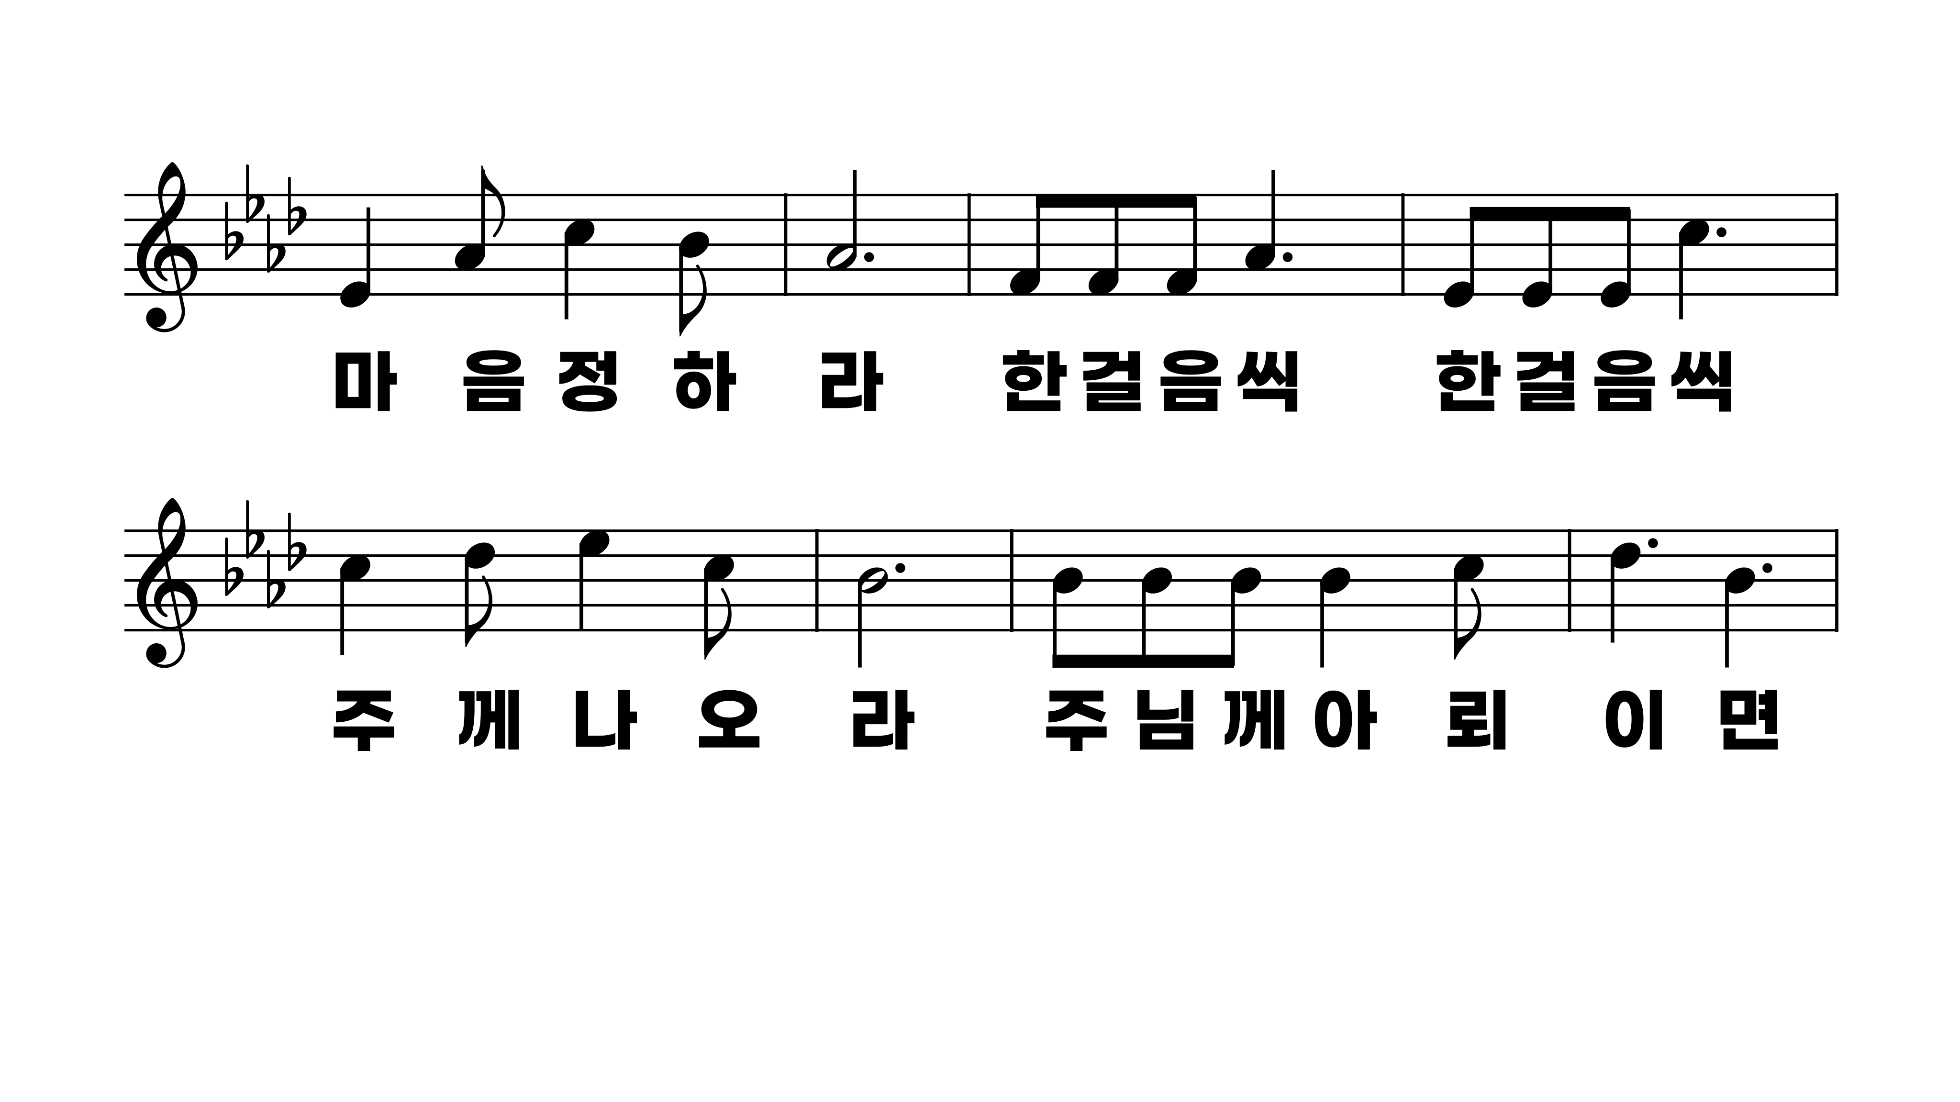
532장 주께로 한 걸음씩
1.주께로한걸
2.주께로한걸
3.주께로한걸
4.주께로한걸

Slide 9
532장 주께로 한 걸음씩
1.주께로한걸
2.주께로한걸
3.주께로한걸
4.주께로한걸

Slide 10
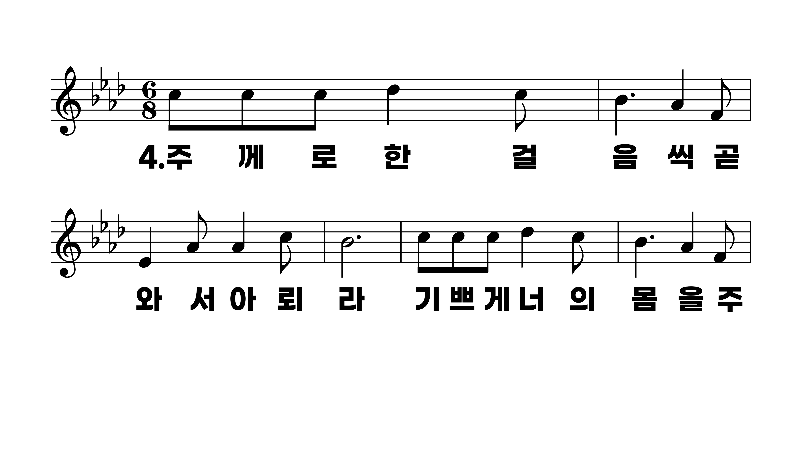
532장 주께로 한 걸음씩
1.주께로한걸
2.주께로한걸
3.주께로한걸
4.주께로한걸

Slide 11
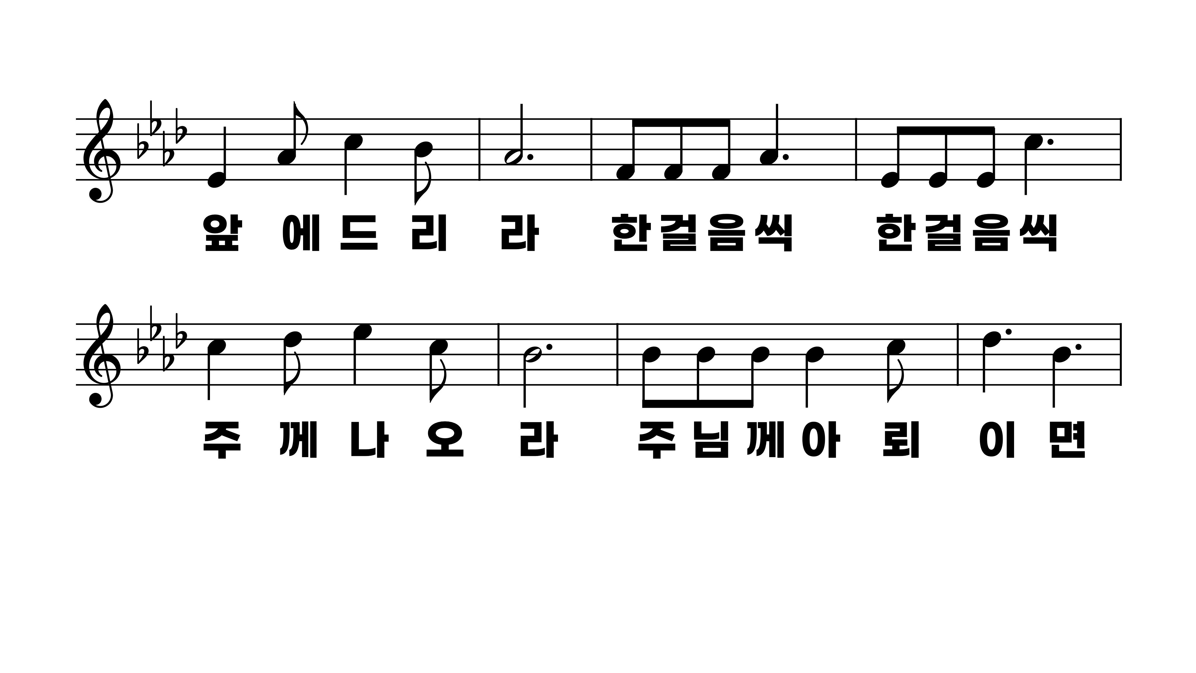
532장 주께로 한 걸음씩
1.주께로한걸
2.주께로한걸
3.주께로한걸
4.주께로한걸

Slide 12
532장 주께로 한 걸음씩
1.주께로한걸
2.주께로한걸
3.주께로한걸
4.주께로한걸

